Slide 1
Mulher Cabo verdiana Migrante
Marseille, Fr.

Slide 2
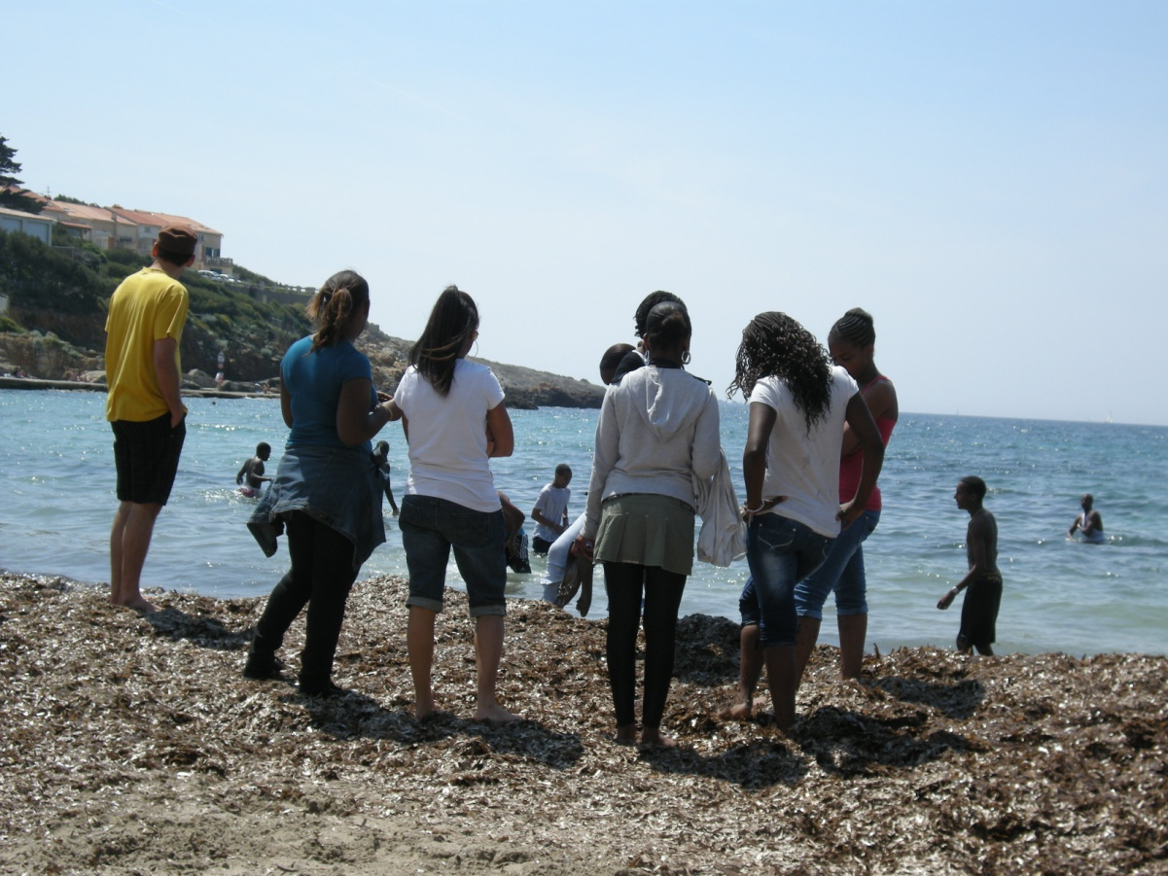
Pode-se afirmar que o cabo-verdiano já nasceu (e)migrante ou, dito de outro modo, que a emigração é um dos fenômenos mais antigos e estáveis da sociedade cabo-verdiana, antecedendo, em muitas décadas, a independência do país, que ocorreu em 1975.
Neste sentido, Cabo Verde é um exemplo, talvez único, de um Estado que nasceu já transnacionalizado. De uma nação, que no momento da criação do Estado, estava dispersa em vários países.

Slide 3
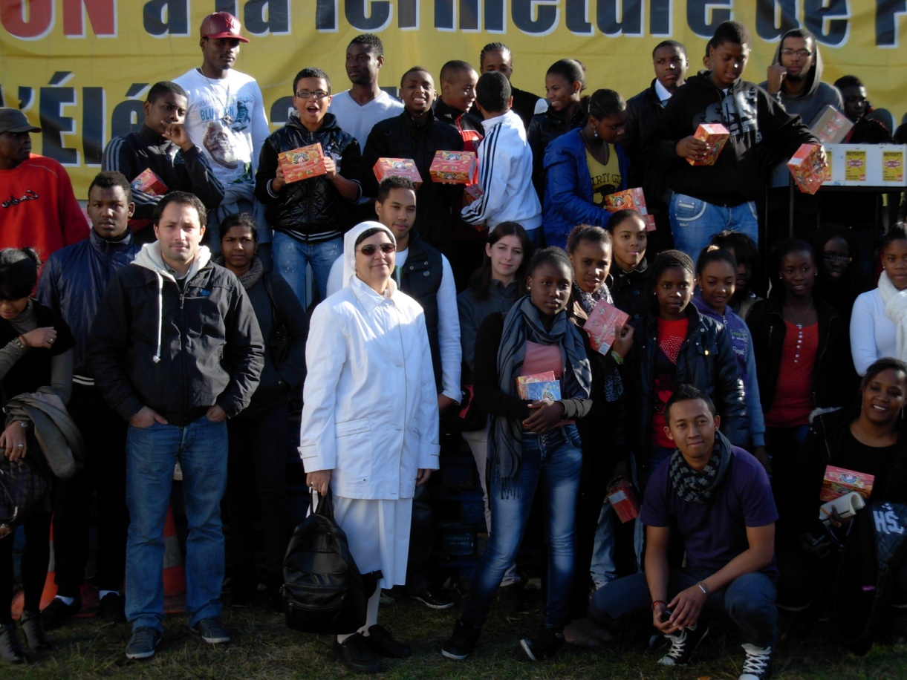
A emigração cabo-verdiana, no seu início, era sobretudo masculina. Na sua primeira fase, destinada à pesca da baleia, conseguiu solidificar a família e investir na vida econômica e social de Cabo Verde. Mas, a fase mais importante da emigração começa com a fixação dos cabo verdianos nos portos da zona leste dos
Estados Unidos, onde os movimentos sociais, como o sindicalismo e também o da emancipação da mulher, com salário e dignidade, deram verdadeiras esperanças de libertação aos emigrantes cabo verdianos. No quadro do seu projeto para América, estudando de dia e trabalhando à noite, como cita Baltasar Lopes no seu romance Chiquinho, o nosso emigrante não só regressou com dólares, mas também com valores de justiça e dignidade, que somente na América poderia conseguir.

Slide 4
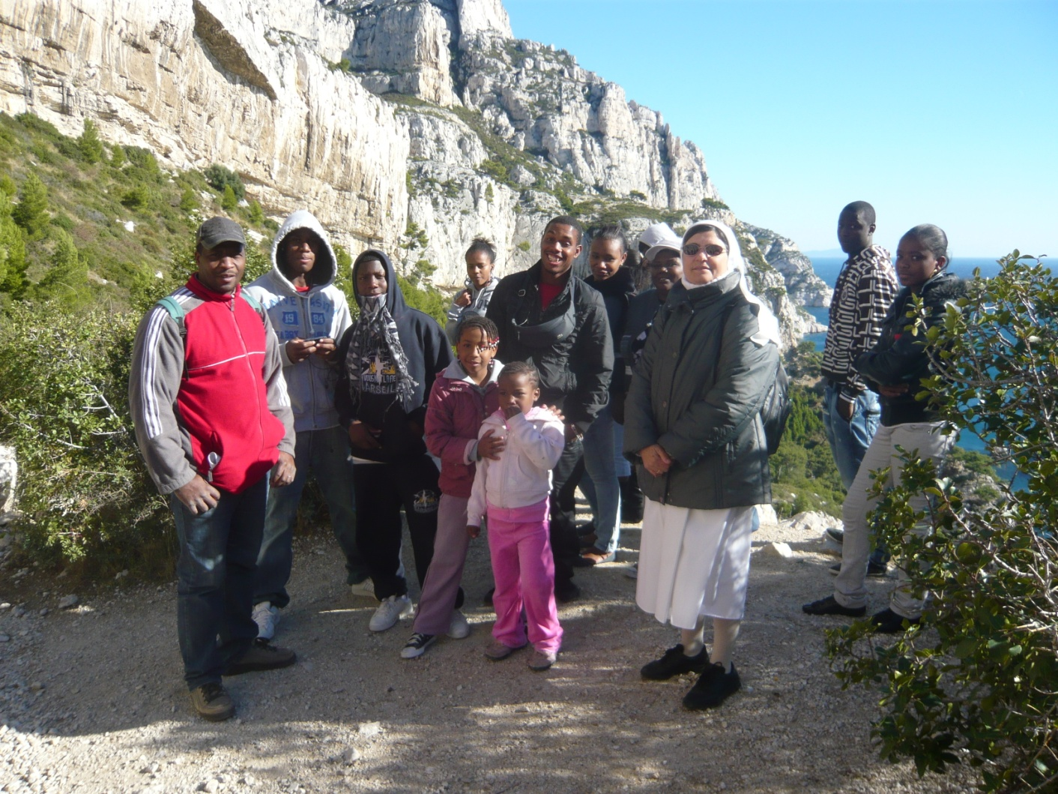
O reagrupamento familiar na América também transformou a vida das famílias cabo verdianas: a mulher conquistava direitos, como também as próprias crianças, que se libertavam das punições, do modelo violento de educação de Cabo Verde. A mulher podia trabalhar e conquistar um salário, participar nos movimentos de emancipação da mulher, estudar e participar na educação dos filhos e assumir livremente a sua sexualidade.

Slide 5
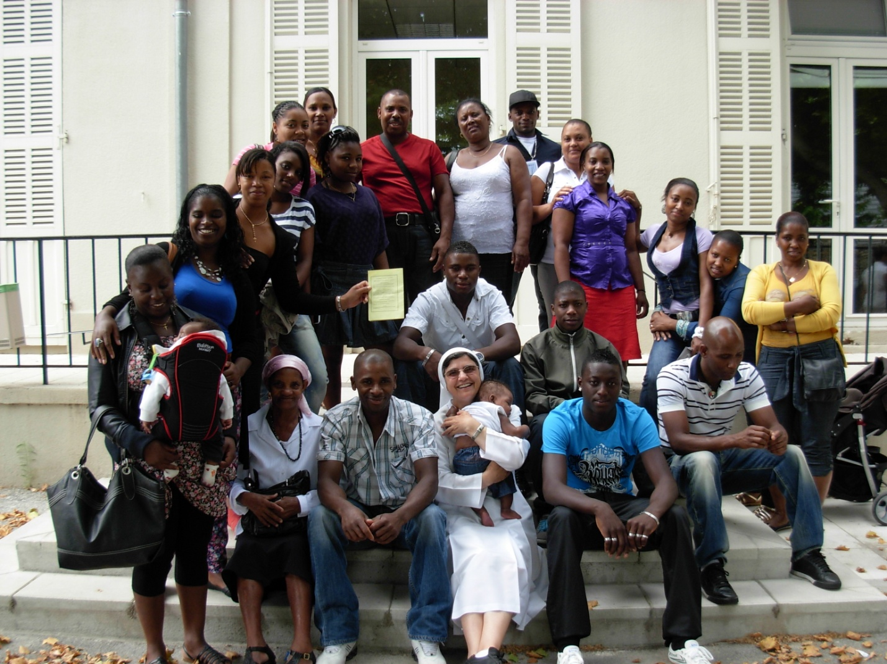
Mais tarde, a mulher cabo verdiana começa, por iniciativa própria, a emigrar para os EUA. É a primeira mulher africana a emigrar livremente para a América. A partir de 1924, com o encerramento da emigração livre para a América, a mulher consegue superar todas as barreiras e atingir à América seja pelo casamento, ou clandestinamente.
A influencia da América nas transformações sociais, econômicas e culturais em Cabo Verde está na base da reinvenção da NAÇÃO CABO VERDIANA, com sonhos de autonomia e mais tarde de Independência.

Slide 6
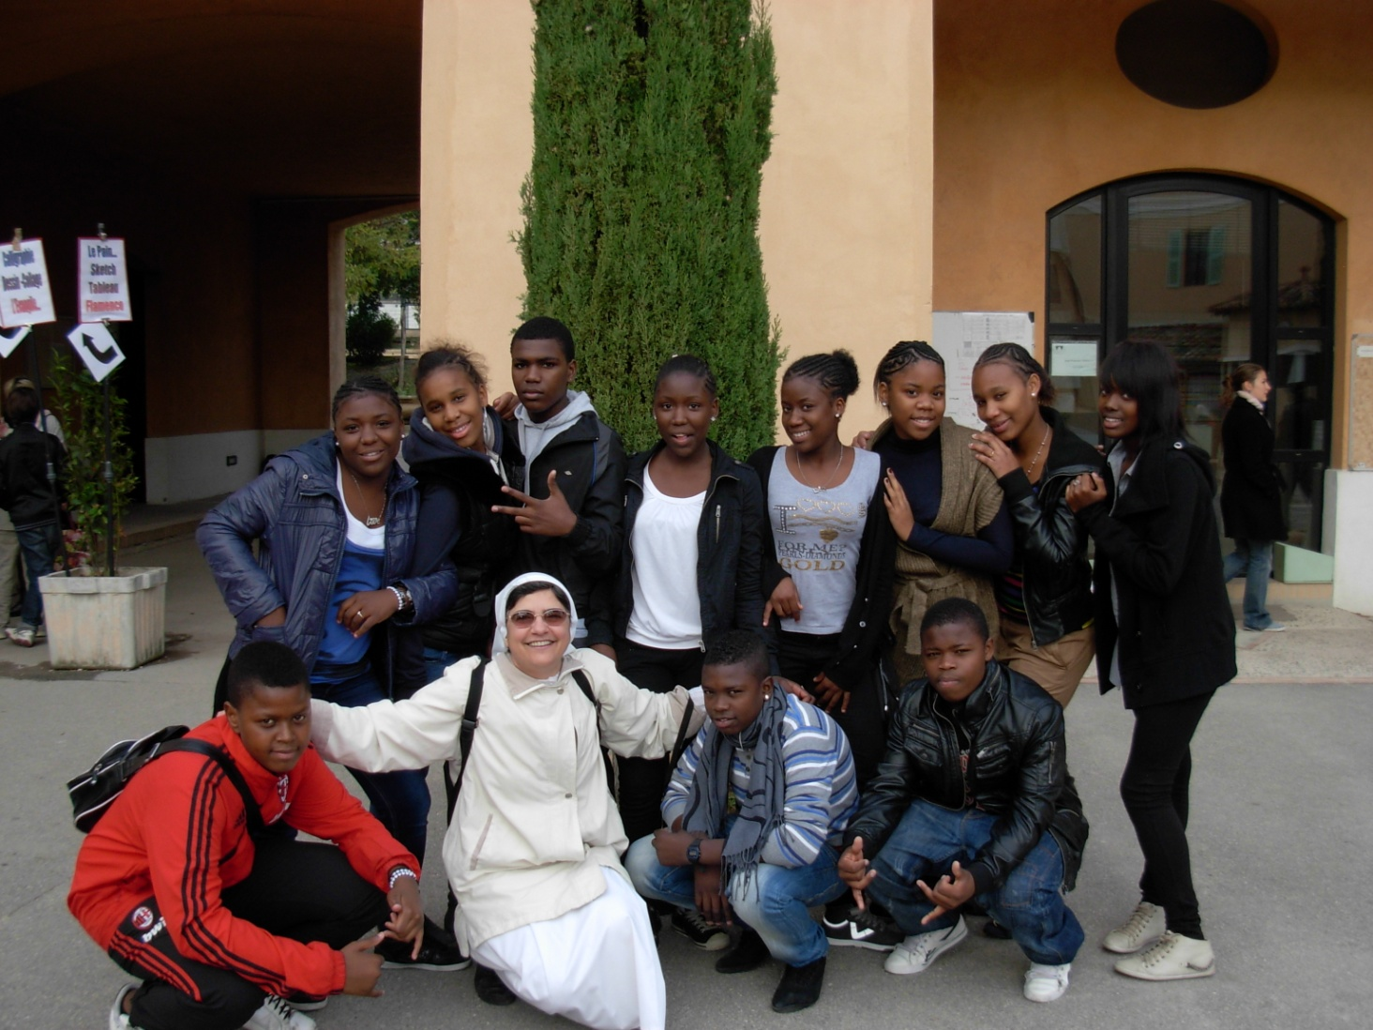
Na França, já em fins dos anos sessenta, havia uma grande presença de emigrantes, constituída, na sua maioria, por mulheres. Em Marseille, um grande número de migrante cabo verdiano continua a chegar. Muitos jovens e adolescentes, reagrupamento familiar. A população cabo verdiana, consta-se 75% com menos de 25 anos de idade.
Um grande fluxo migratório se deu para Portugal, Brasil e também para alguns países africanos, como Senegal, Guiné-Bissau, Angola, etc.

Slide 7
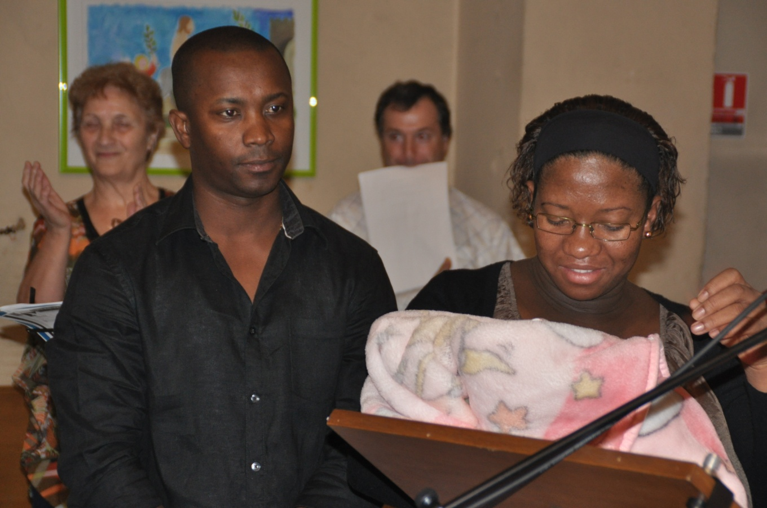
As famílias cabo-verdianas não fogem às regras: filhos numerosos. Muitas vezes o homem tem uma mulher no país de origem, outra em Portugal e a terceira na França.
E quando o marido busca um ou mais filhos que tem com outras mães, os traz para a mulher com a qual ele vive junto, cuidar.

Slide 8
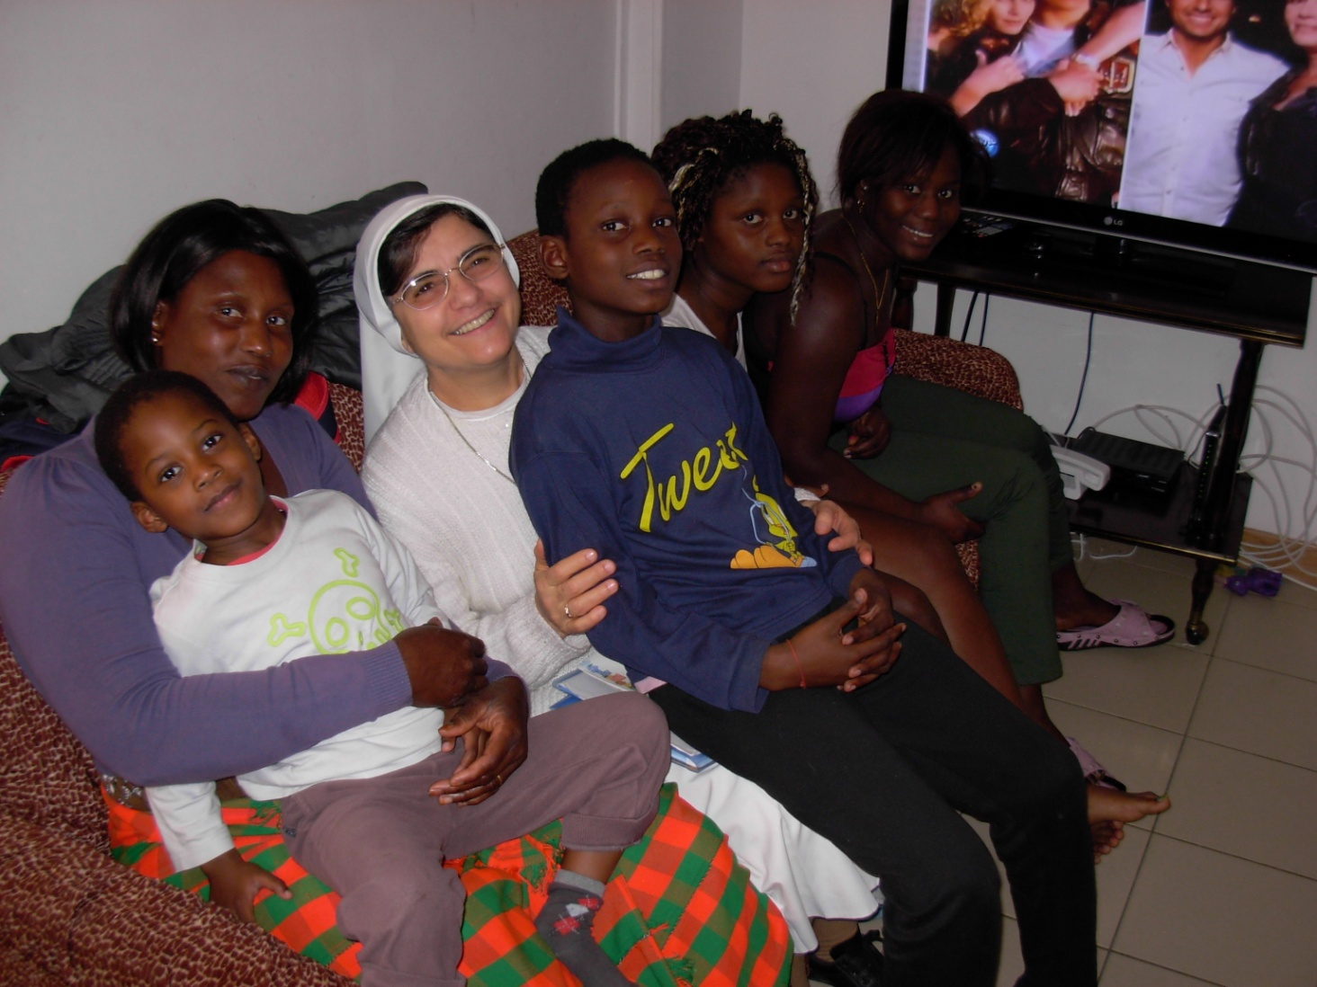
A maioria dos casais não são casados, nem no religioso, nem no civil. São famílias que migraram diretamente para a França, ou passaram primeiro por Portugal, por um período suficiente para adquirir a nacionalidade portuguesa, a fim de facilitar a permanência na França.
Outras vezes, os pais vem primeiro e, pouco a pouco, trazem os filhos. Muitas famílias, sem possibilidades econômicas, são obrigadas a deixarem os filhos em Cabo Verde.
São muito unidos entre si, na solidariedade. Procuram inculcar nos filhos o valor da família, bons costumes e boas maneiras. Educação de berço. Tem muito viva a transmissão da fé e da religião católica.

Slide 9
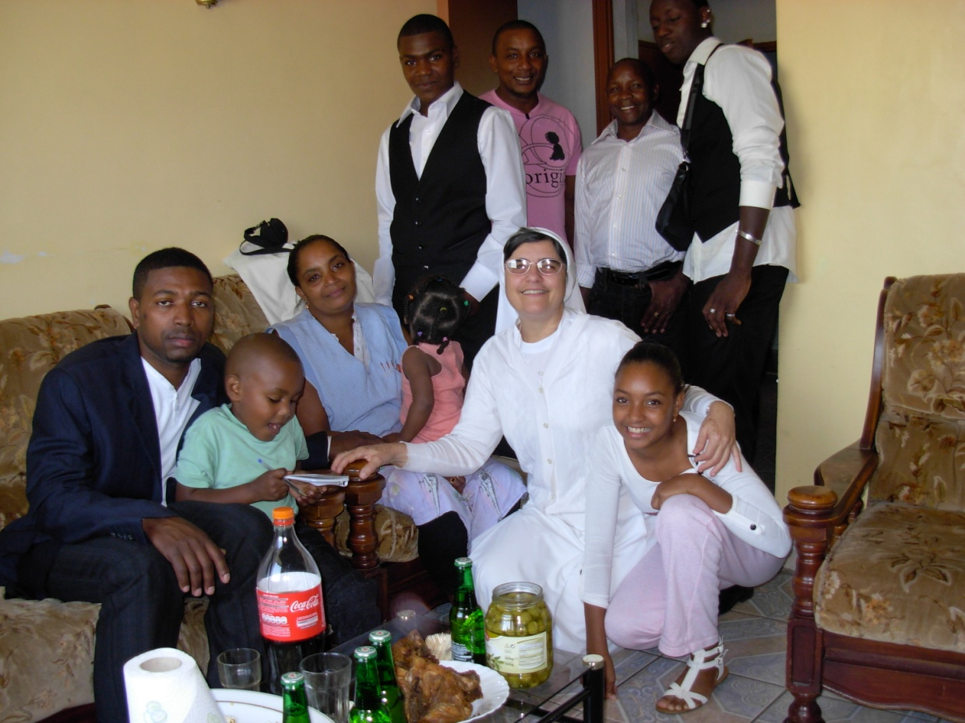
O papel da mulher é muito importante, determinante mesmo para o equilíbrio no seio da família. Para o marido ela é um verdadeiro apoio; eles organizam, planificam o funcionamento do lar, como uma equipe. Mas, cabe à mulher cuidar do bom andamento da casa. É através da mãe que a criança descobre o amor e a ternura. É ela quem os inicia nas primeiras experiências da realidade da vida. Realidade tal como a linguagem, a higiene, a nutrição etc. É ela que explica o porquê da autoridade do pai, ou saber fazer prova de autoridade, aceitando ou recusando um pedido dos filhos, ensinando a escala dos valores humanos.
Ela continua a colaborar com a economia doméstica através do seu trabalho. A mulher tem que ter um espírito suficientemente aberto, atento, cheio de discernimento, para ajudar a família na assimilação dos costumes e mentalidade do país de adoção.

Slide 10
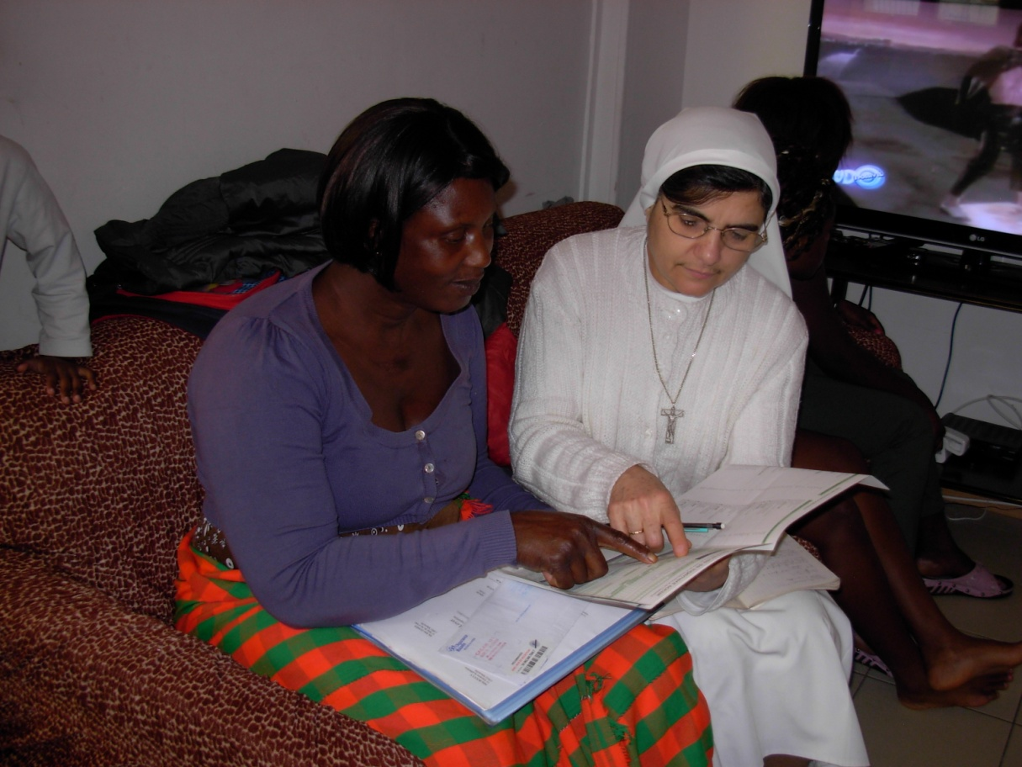
A mulher é o elo, por excelência, entre as diferentes etapas que caracterizam o processo da integração e sua família. O que facilita isto é a sua natureza e qualidade de mulher, geradora de vida. Através do trabalho, como também na procura corajosa da legalização de documentos. Acompanha as crianças à escola, à catequese, à Igreja, leva-as ao médico. Prepara a alimentação. A mulher procura, por todos os meios, toda informação que possa facilitar a integração em todas as áreas.

Slide 11
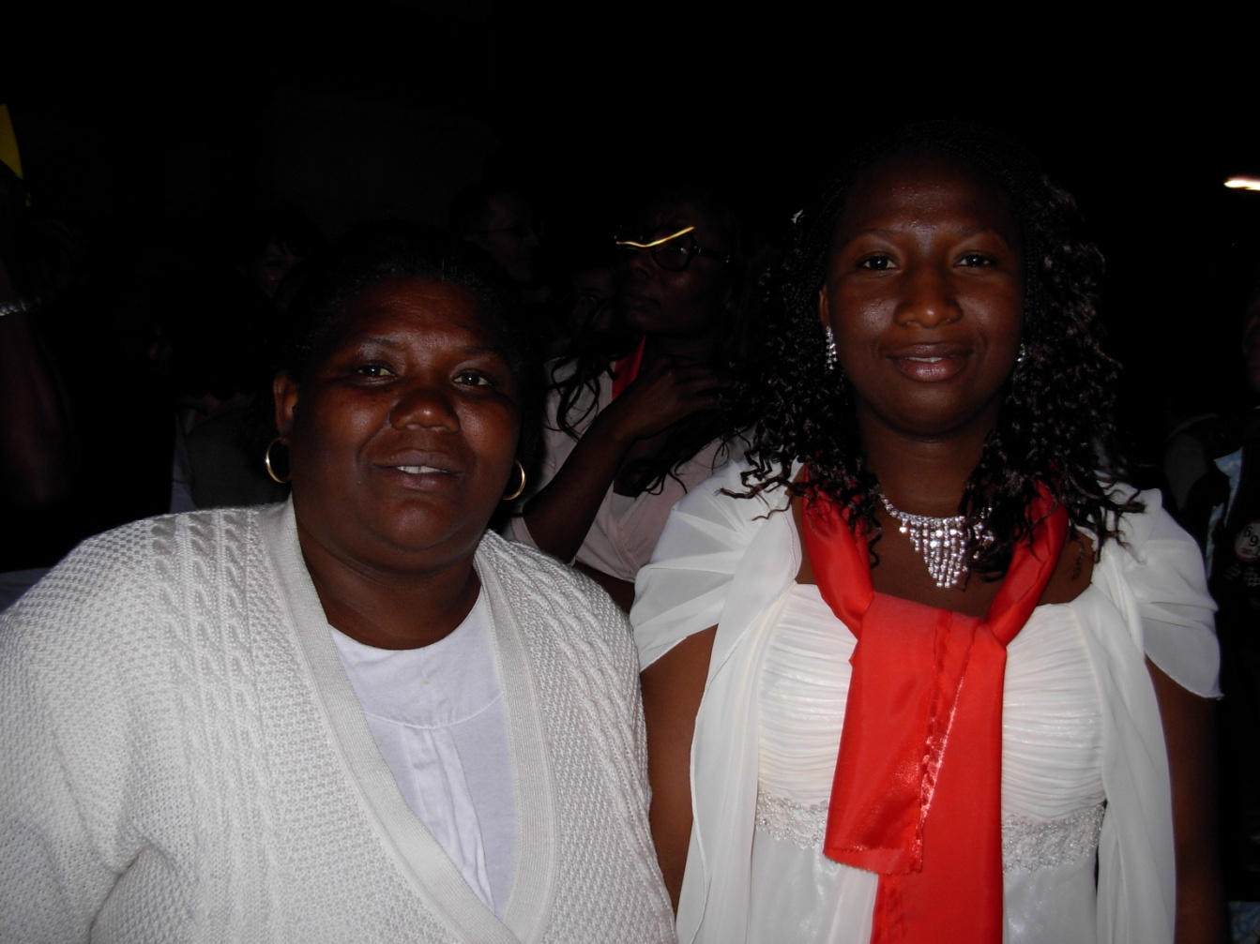
Seja como esposa, mãe ou filha, a sua condição não muda muito, pois continua trabalhando para ajudar no sustento da família, como em Cabo Verde. Contudo, passam a conhecer outros valores, realidades e desafios, próprios do mundo da migração. A integração as leva a saírem um pouco mais da habitual reserva, e a ocuparem espaços no seio da família, até então reservados ao marido, sem perder os valores e costumes morais, que fazem com que uma pessoa seja correta e respeitável na sociedade.

Slide 12
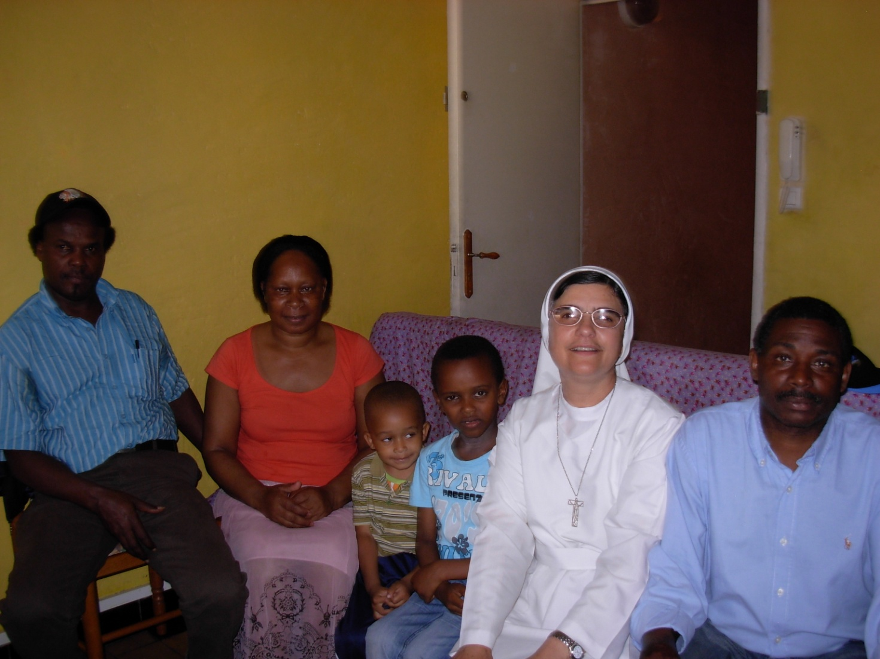
O trabalho da mulher lhe dá dupla importância, ajudando o marido a resolver as dificuldades econômicas existentes no lar. Ela pode perfeitamente assumir, na medida do possível, as dificuldades financeiras, no caso em que o marido se encontre sem trabalho.

Slide 13
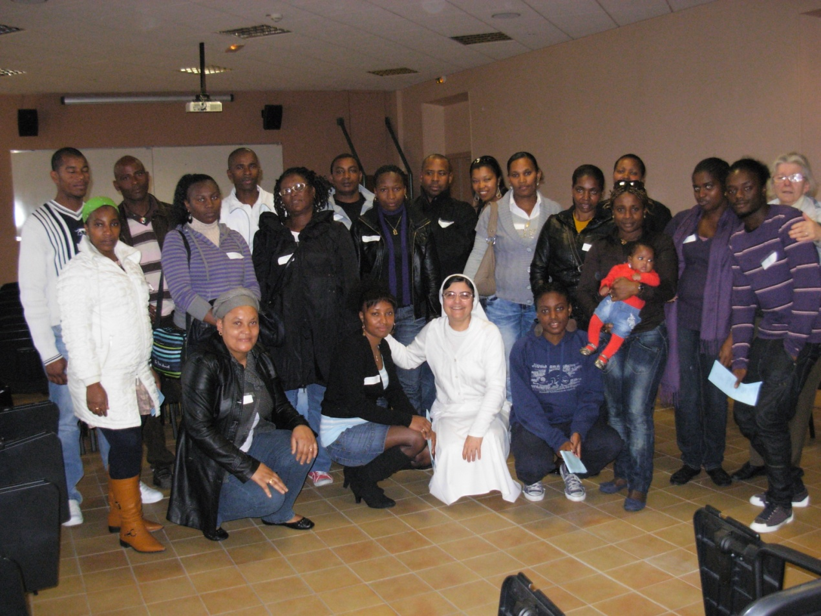
As dificuldades e os desafios são vários: a língua do país de acolhida. Às vezes são obrigadas a deixarem os filhos ainda pequenos, confiados a um membro da família, que fica no país de origem. A falta de documentos. Costumes e cultura diferentes. Falta de trabalho, de moradia digna. Trabalho injustamente remunerado e sem nenhuma proteção social. Dificuldade de fazer novas amizades. A solidão. O racismo. Problema de saúde. Falta de tratamento adequado. Preocupação com o futuro dos filhos.
Dificuldades em alimentar corretamente a família. Quando não tem os documentos de residência no país, lutam para adquiri-los e uma vez que os tenha, a dificuldade é encontrar trabalho. Muitas vezes os patrões preferem que a pessoa trabalhe clandestinamente, para não pagar os encargos sociais. Trabalho sem contrato.

Slide 14
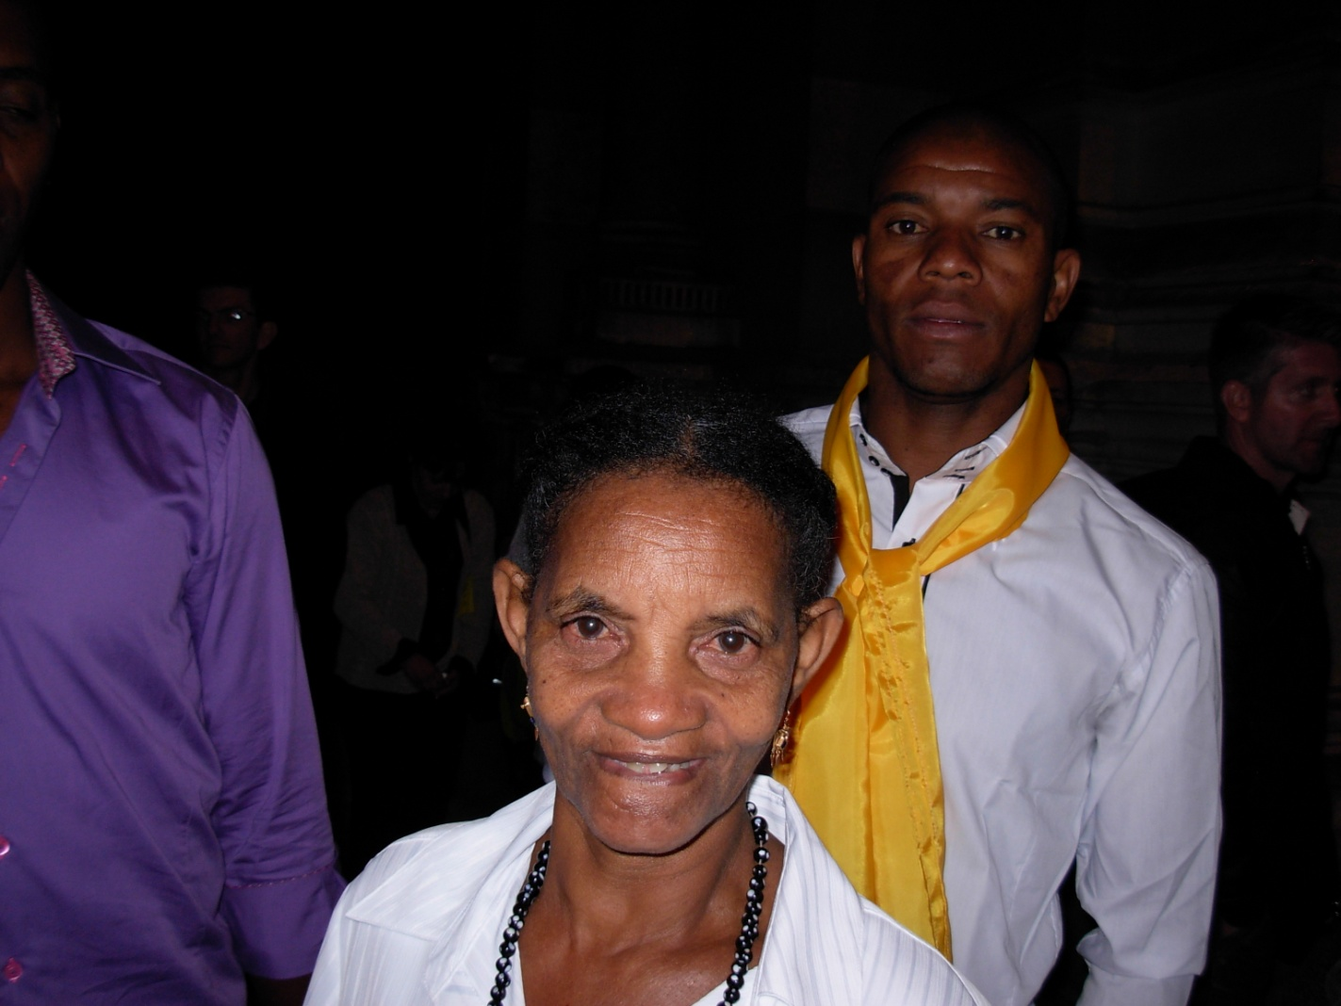
Os desafios devem ser afrontados com determinação, para não se deixar esmorecer. Faz-se necessário fé e coragem. E, além de informar-se, procurar pessoas competentes, associações, serviços sociais, para ajudarem a vencer as barreiras que se apresentam. Não se isolar.
É preciso também ajudar a família e a mulher mesma, a melhor compreender o ambiente e os costumes no novo país.

Slide 15
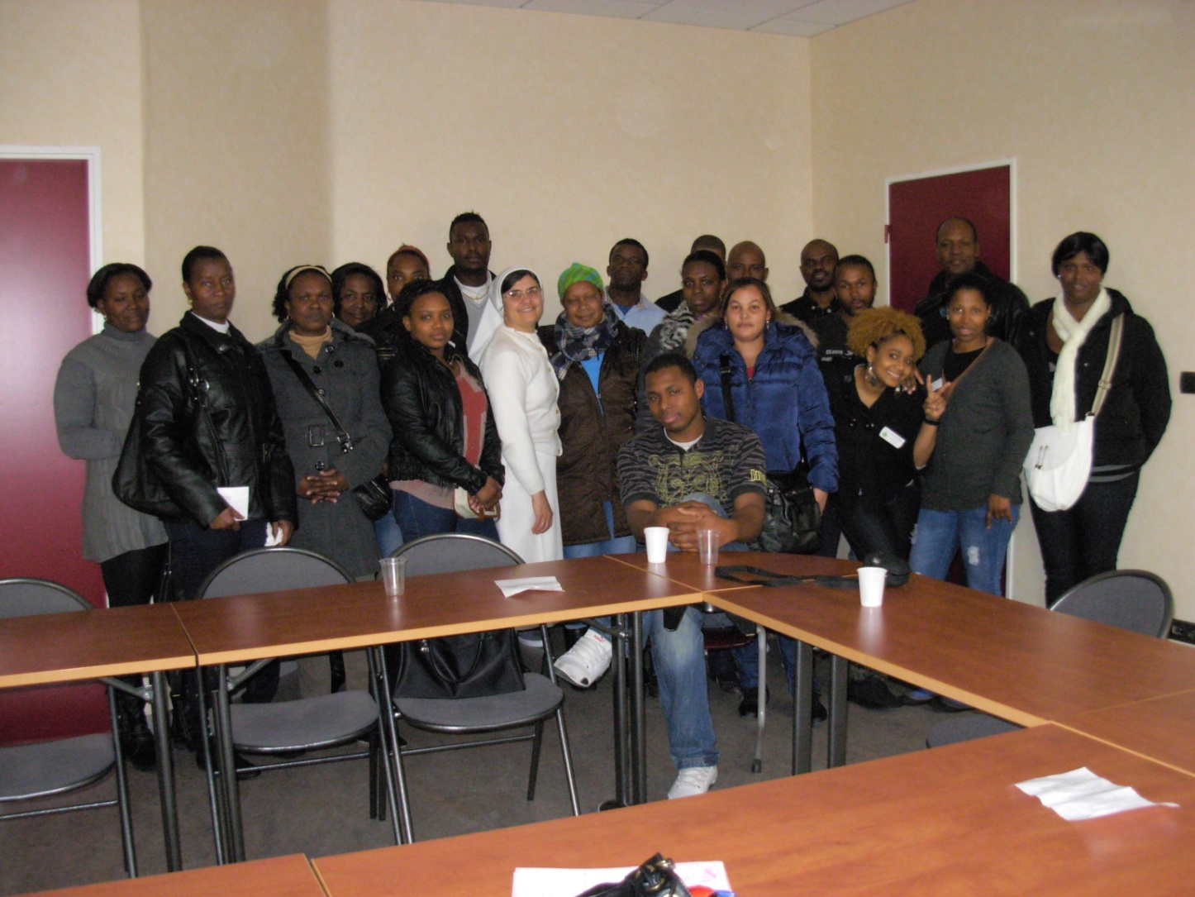
A mulher migrante guarda vínculos muito estreitos com quem fica no país de origem, através de telefonemas. E, se pode, ajuda economicamente a família ou os filhos que ficaram para traz, que contam muito com a sua ajuda.

Slide 16
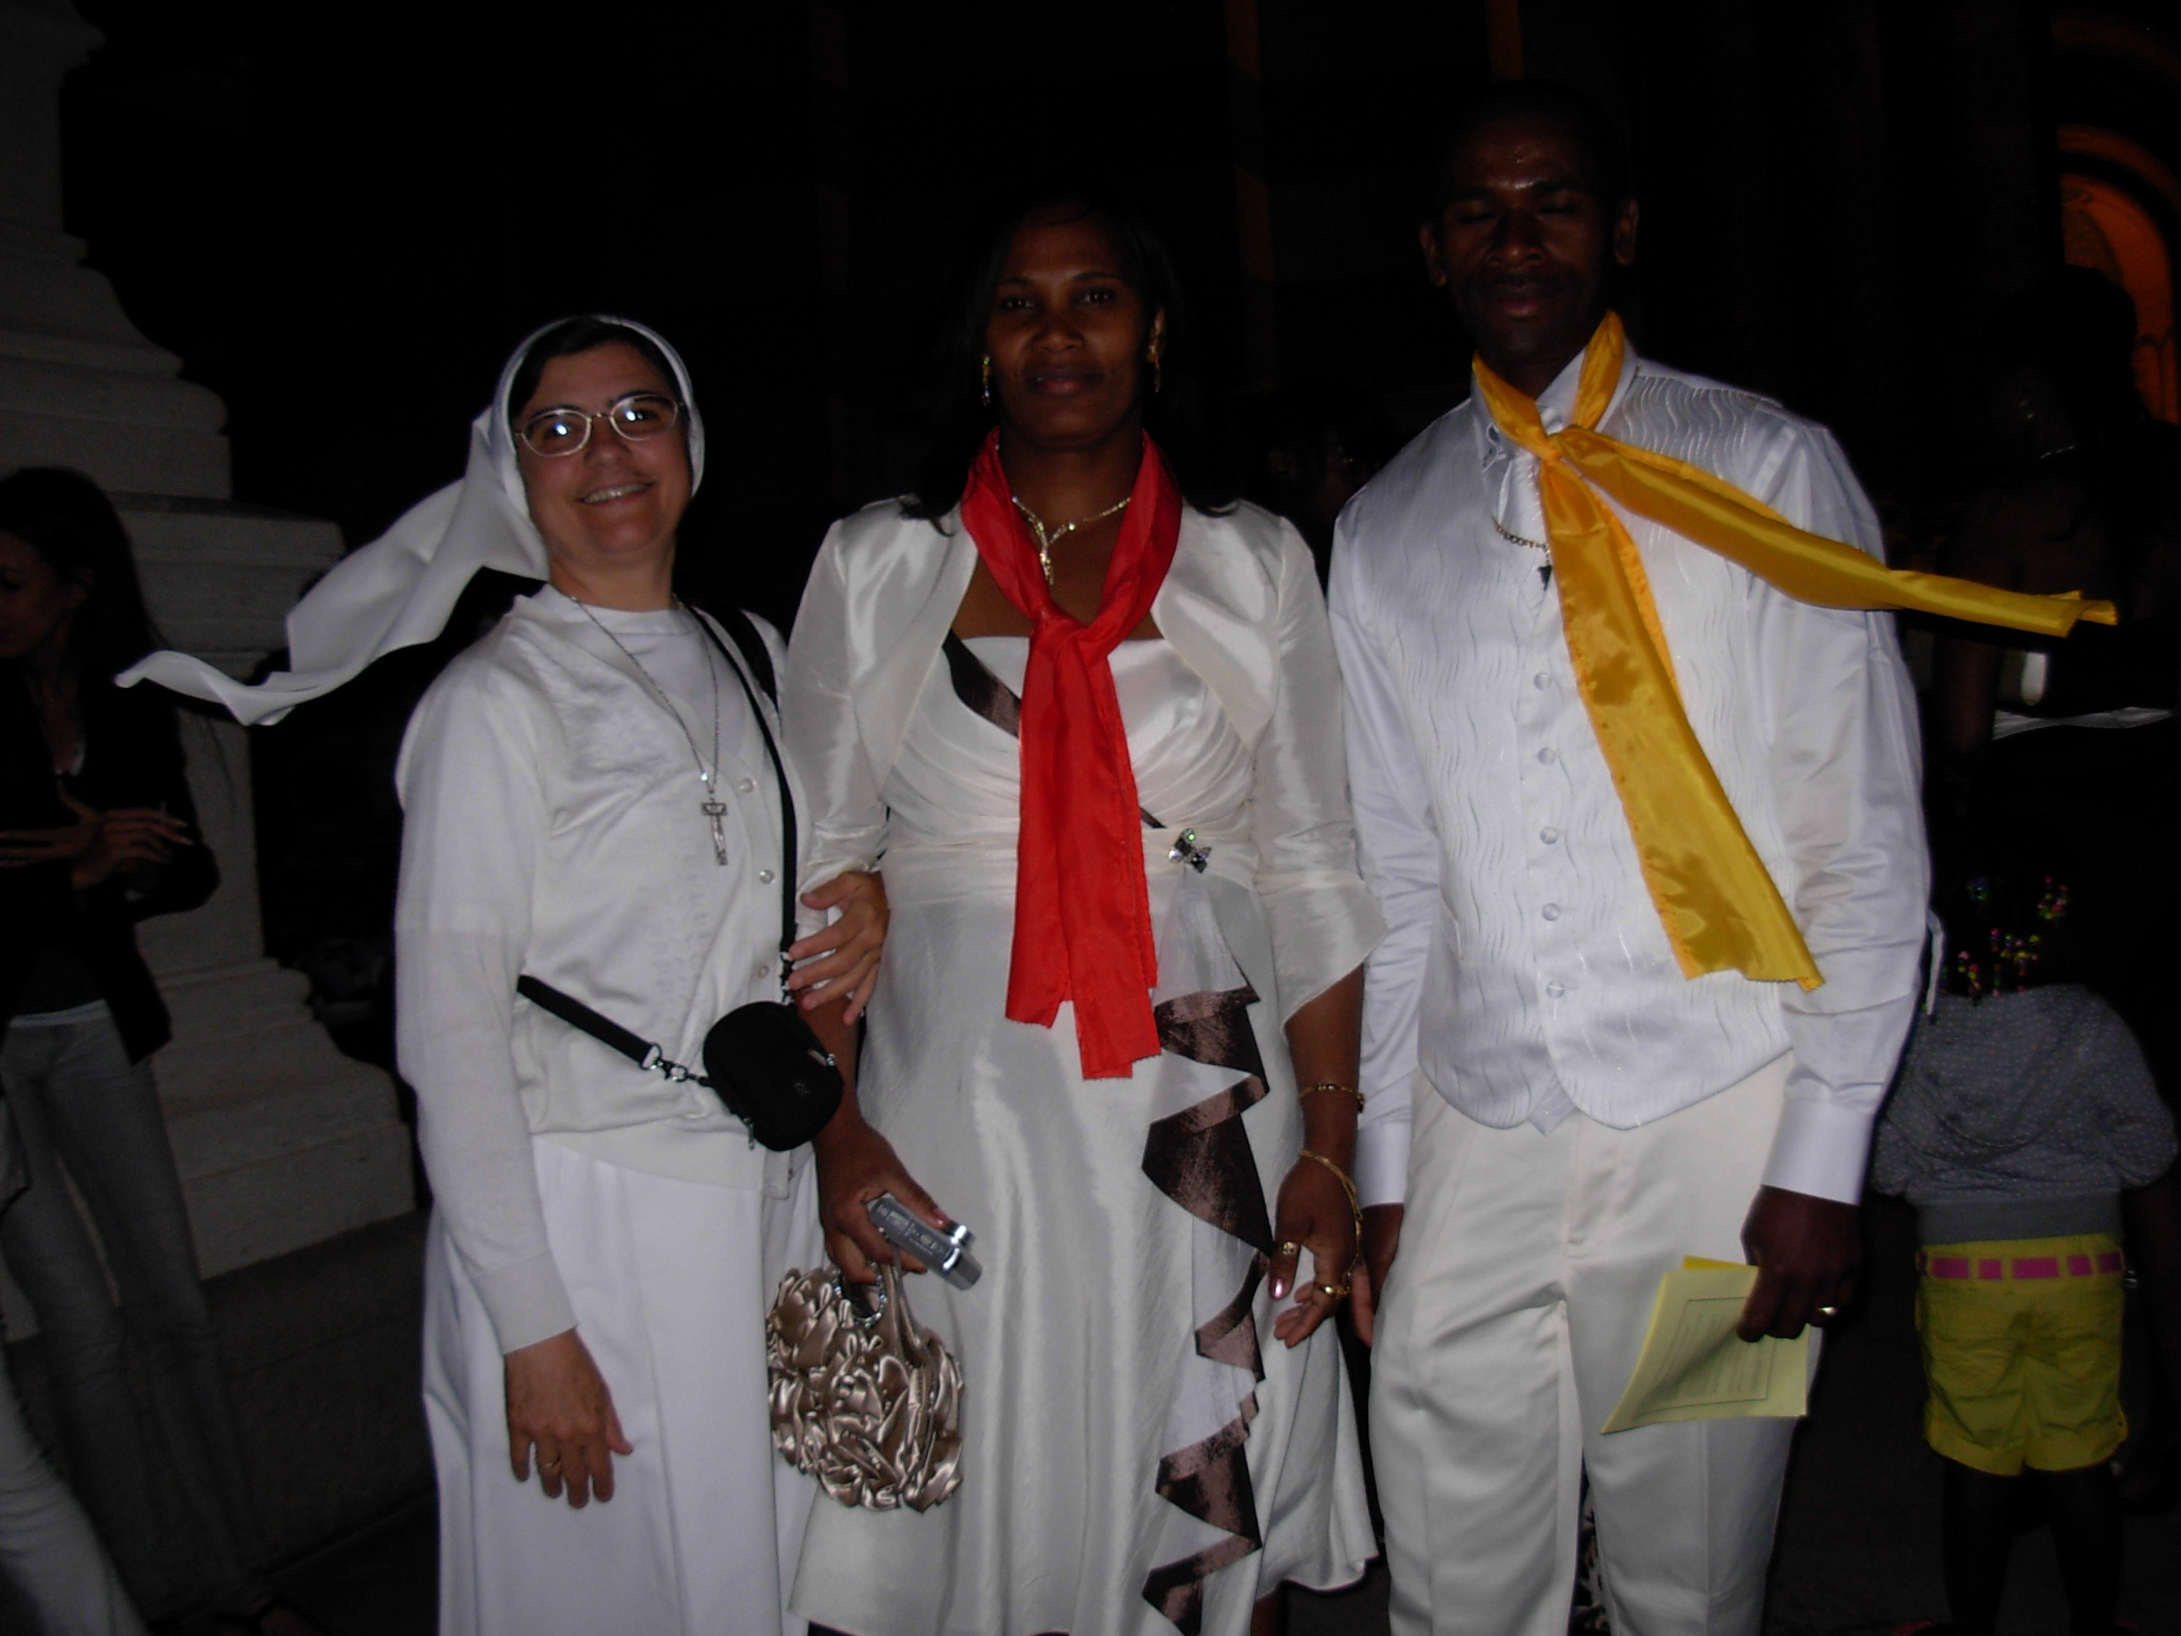

Slide 17
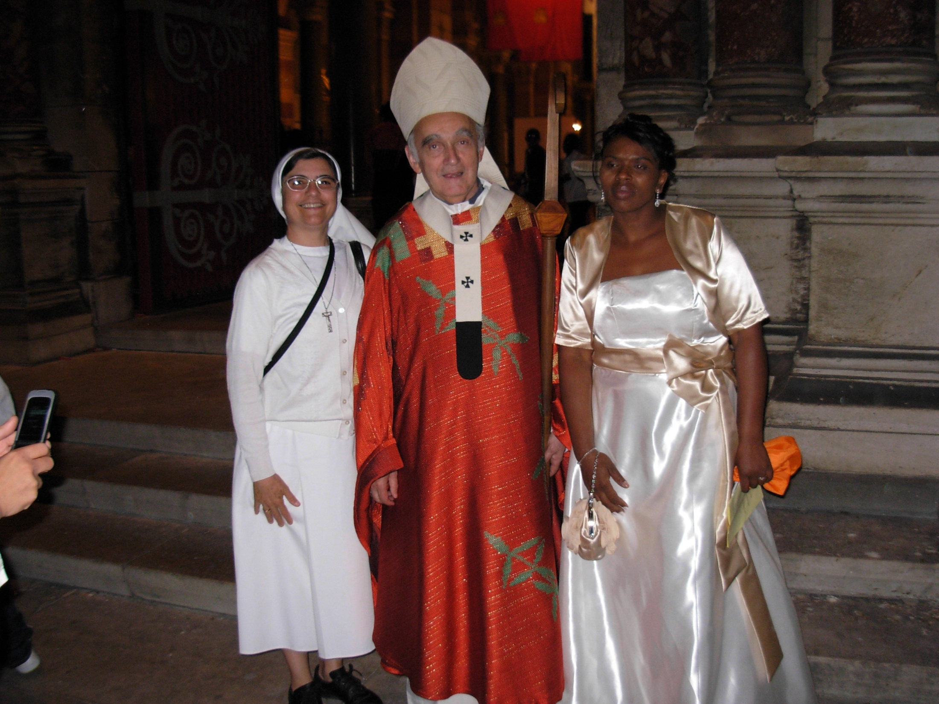

Slide 20
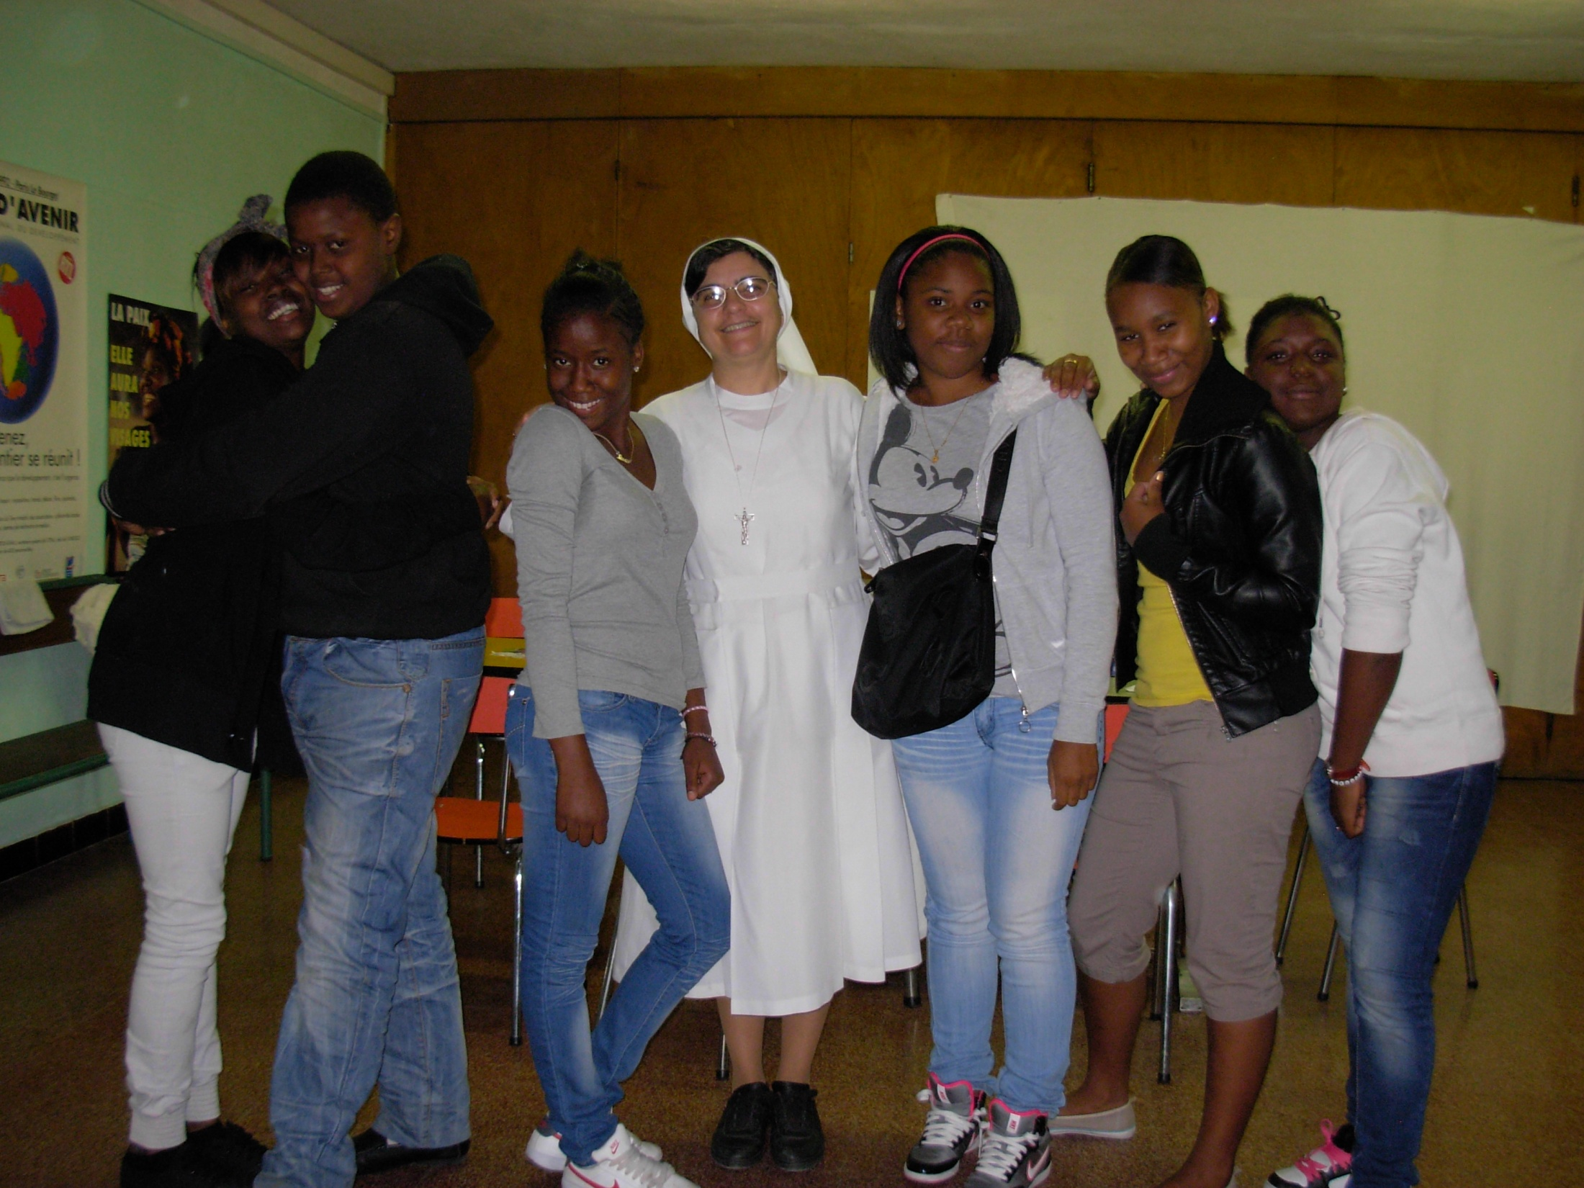

Slide 21
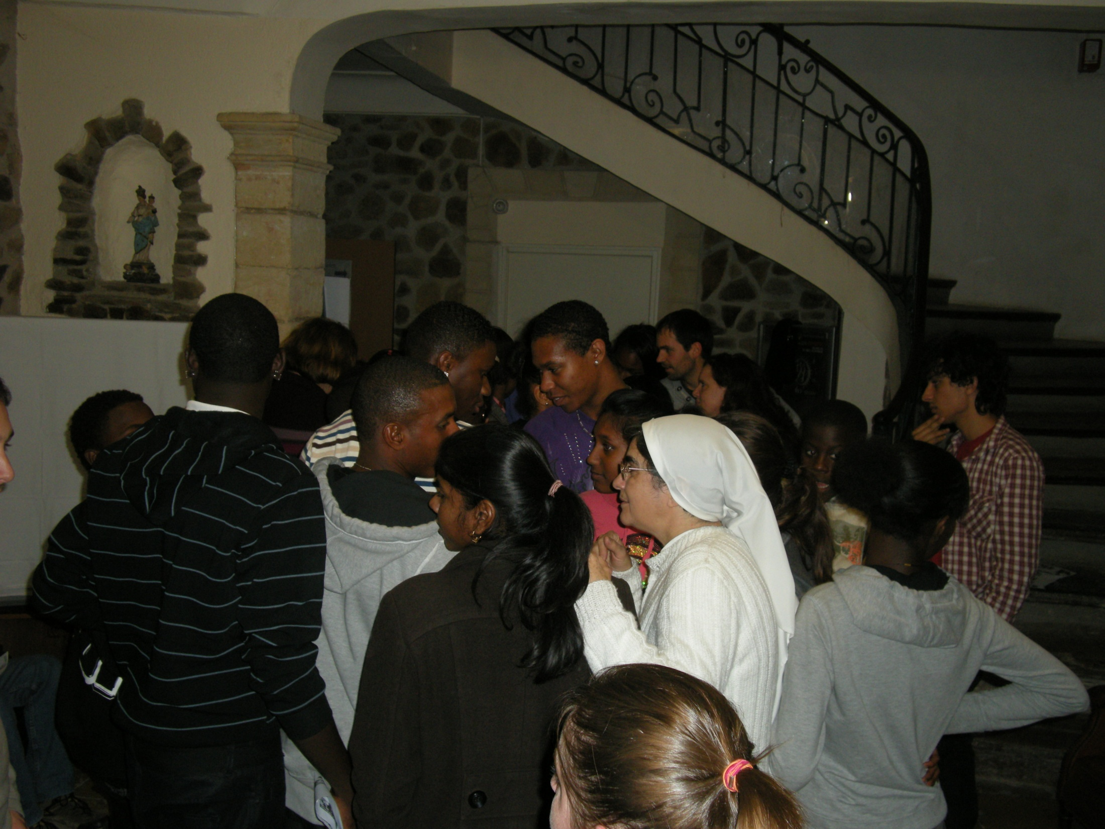

Slide 22
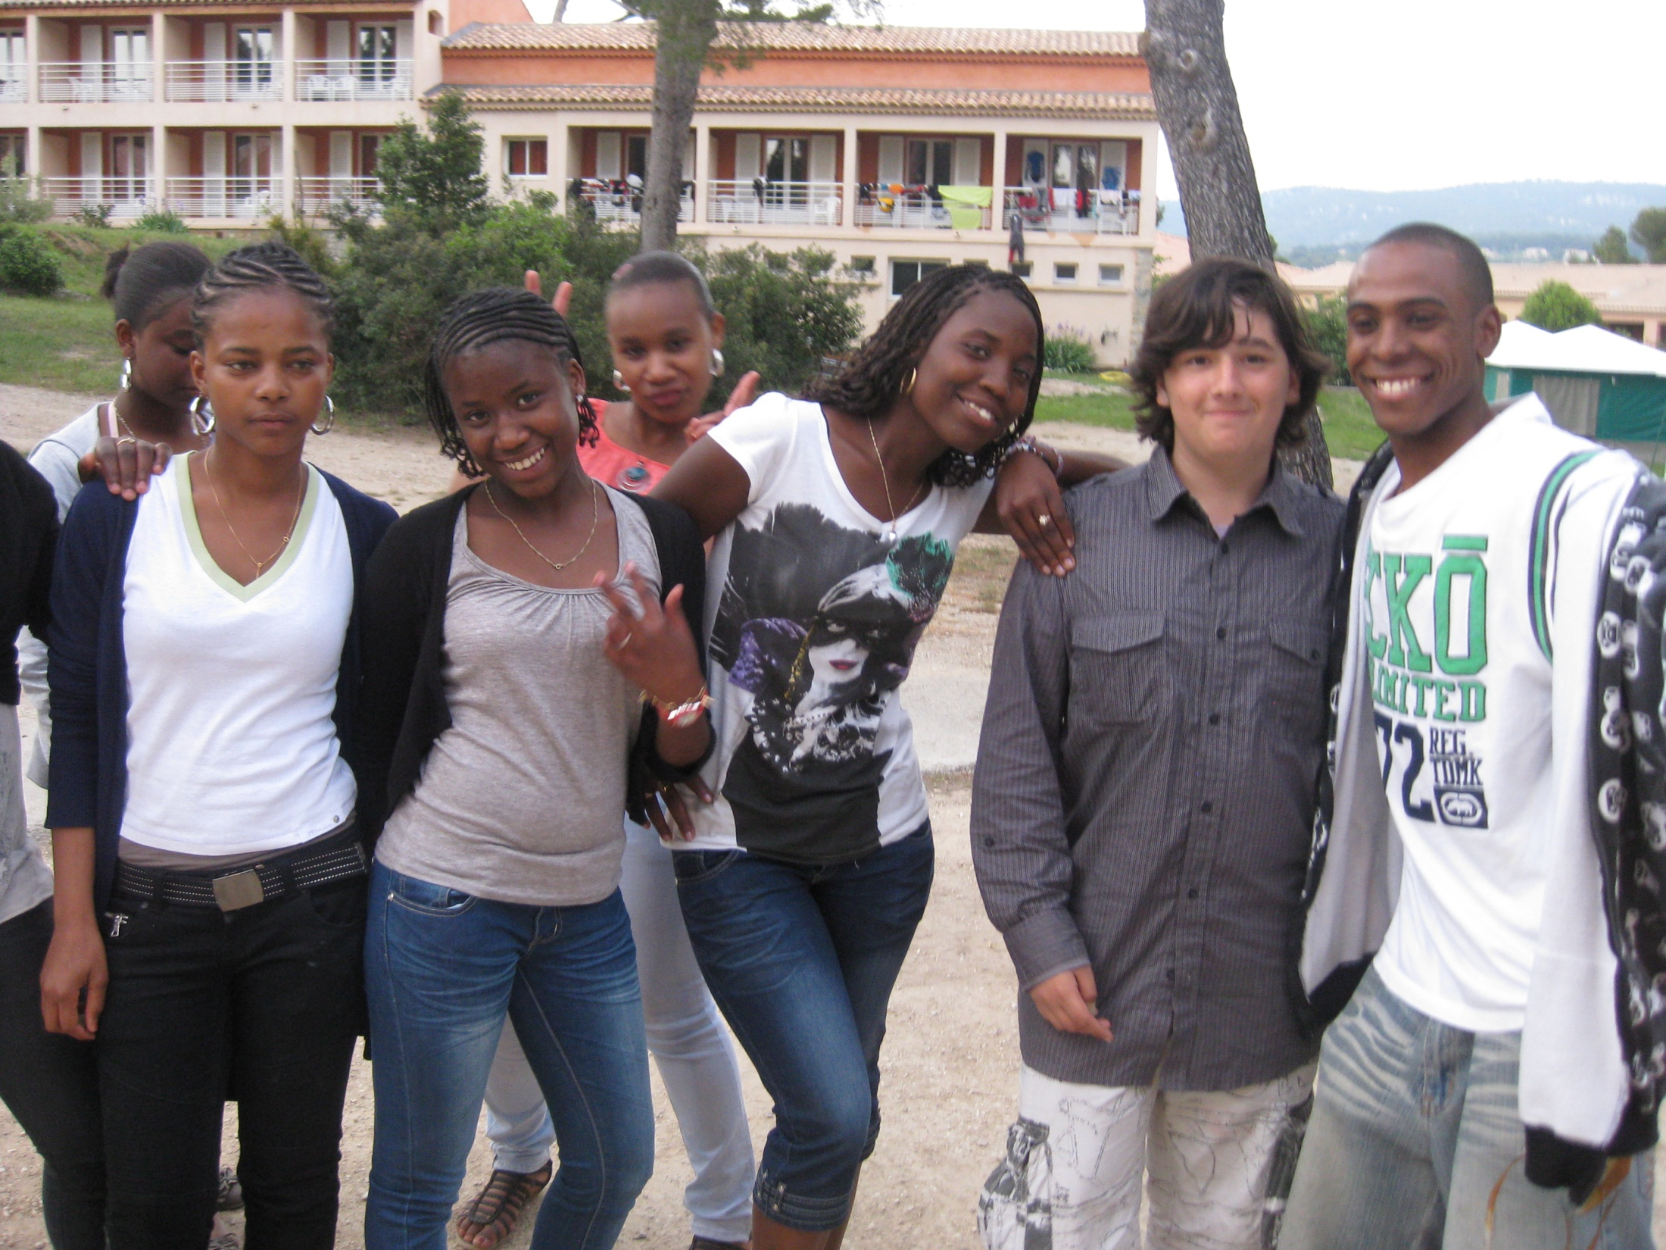

Slide 23
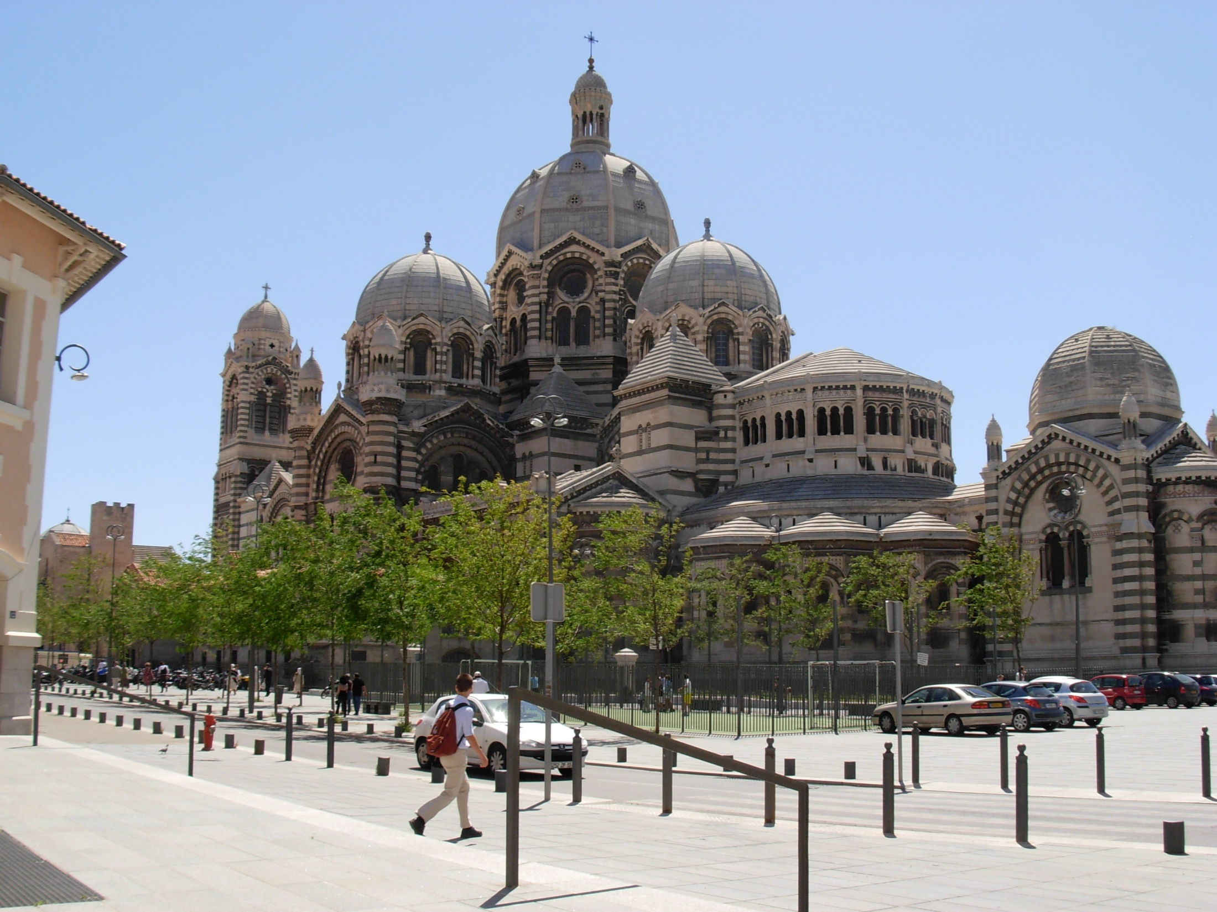

Slide 24
